Slide 1


Слухова сенсорна система. Вухо. Захист слуху.

Slide 2
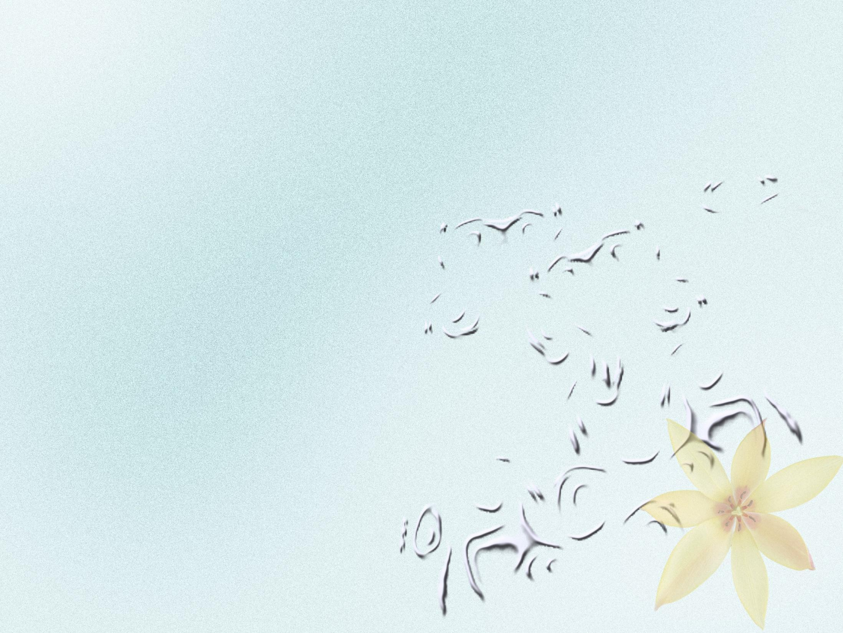
Цілі та завдання:
З’ясувати значення слухової сенсорної системи
Ознайомитися з анатомічною будовою органа слуху та його функціями
Встановити причинно-наслідкові зв'язки між будовою та функціями складових вуха

Slide 3
За допомогою слуху ми:
-здобуваємо інформацію ,
-виражаємо емоції ,
- вчимося розмовляти ,
- сприймаємо музику.

Slide 4
Слуховий аналізатор
Периферичний відділ (вухо)
Провідниковий відділ (слуховий нерв)
Центральний відділ
(слухова зона кори головного мозку)

Slide 5

Будова вуха
Частина органа слуху | Будова | Функції
Зовнішнє вухо
1. 2. 3.
Середнє вухо
1. 2. 3.
Внутрішнє вухо
1.

Slide 6
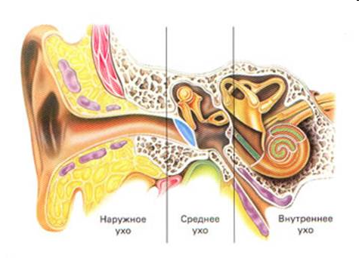
Зовнішнє
вухо
Середнє
вухо
Внутрішнє
вухо

Slide 7
Частина органа слуху | Будова | Функції
Зовнішнє вухо
Вушна раковина | Еластичний хрящ | Вловлювання звуків
Слуховий прохід | 2,5 см, містить волоски і залози,що виробляють сірку | Спрямування,посилення звуків,захист
Барабанна перетинка | Сполучнотканинна оболонка 0,1 мм | Сприняття й передача звукових коливань

Slide 8
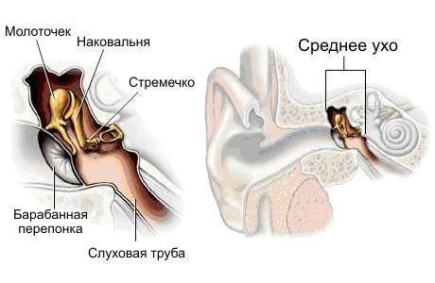
Барабанна порожнина містить
3 маленькі кісточки :
- молоточок ;
- коваделко ;
- стремінце .

Slide 9
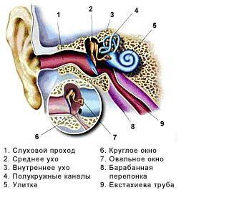
Захисна функція системи середнього вуха
Євстахієва труба забезпечує вирівнювання тиску.

Slide 10
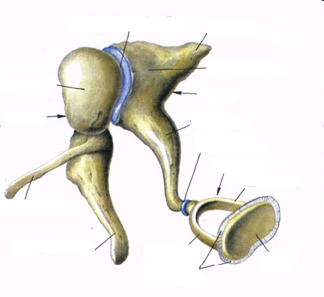
Слухові кісточки

Slide 11
Середнє вухо
Частина органу слуху | Будова | Функції
1.Барабанна порожнина | Порожнина, заповнена повітрям,об’ємом 1см³. | Передача звуку.
2.Слухові кісточки | Молоточок,коваделко,стремінце масою 0,05г. | Передача звукових коливань,підсилення звуку.
3.Євстахієва труба | Трубка,яка з’єднує порожнину середнього вуха з носоглоткою. | Вирівнювання тиску по обидва боки барабанної перетинки.

Slide 12
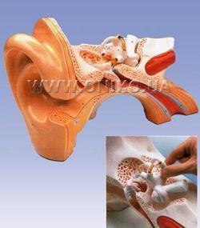
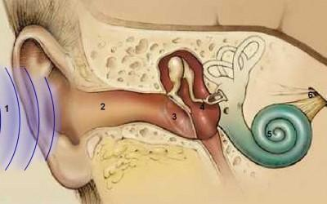

Slide 13
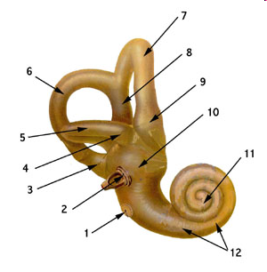
Внутрішнє вухо
У внутрішньому вусі
три півколові канали і
завиток.

Slide 14
Частина органа слуху | Будова. | Функція.
Внутрішнє вухо.
1. Завитка. | Спірально закручений канал в 2,5 оберти, що містить волоскові (рецепторні клітини), заповнені рідиною. | Сприйняття звуків.

Slide 15
Заповніть пропуски в тексті.
Орган слуху складається з ____ частин. Перша його частина – це _____ _____, до якої належить вушна раковина і зовнішній слуховий прохід. Вушна раковина утворена _____. Далі звукові коливання спрямовуються у _______ прохід. Він має довжину ______ . На межі зовнішнього і середнього вуха розміщується _____ ___. Вона направляє звукові коливання до середнього вуха. У порожнині середнього вуха розміщені три _______ кісточки: _______, ____, ______. Порожнина середнього вуха з’єднана з носоглоткою ______ _________. У глибині скроневої кістки розміщується ____ вухо. У ньому виконує функцію слуху _________, звукосприймальним апаратом є _________ орган.

Slide 16
Заповніть пропуски в тексті.
Орган слуху складається з трьох частин. Перша його частина – це зовнішнє вухо, до якої належить вушна раковина і зовнішній слуховий прохід. Вушна раковина утворена хрящем. Далі звукові коливання спрямовуються у слуховий прохід. Він має довжину 2,5 см. На межі зовнішнього і середнього вуха розміщується барабанна перетинка. Вона направляє звукові коливання до середнього вуха. У порожнині середнього вуха розміщені три слухові кісточки:молоточок, коваделко, стремінце. Порожнина середнього вуха з’єднана з носоглоткою слуховою (євстахієвою) трубою. У глибині скроневої кістки розміщується внутрішнє вухо. У ньому виконує функцію слуху завитка, звукосприймальним апаратом є кортієв орган.

Slide 17

Домашнє завдання
Опрацювати §39 с.138-140;
*підготувати повідомлення «Вплив шуму на організм людини»
Опрацювати параграф 39, стор.138-140.

Slide 18

Дякую за увагу!!!

